Slide 1
Vzdělávací oblast: Jazyk a jazyková komunikace Vyučovací předmět: Český jazyk a literatura Ročník: 9. ročník Anotace: Existencialismus výklad pojmu, spisovatelé a režiséři, životopis a romány Alberta Camuse, ukázka z románu Cizinec, otázky k textu Podpora vzdělávání v ZŠ Židlochovice Autor materiálu: Mgr. Petra Karpíšková Vytvořeno: listopad 2011

Slide 2
Existencialismus

Slide 3
Existencialismus
existentia = bytí
Literární směr vznikl po 1. světové válce
v Německu.
Rozšířil se do Francie.

Slide 4
Spisovatelé
F. M. Dostojevskij
Franz Kafka
Režiséři
Ingmar Bergman
J. P. Sartre
Andrej Tarkovskij

Slide 5
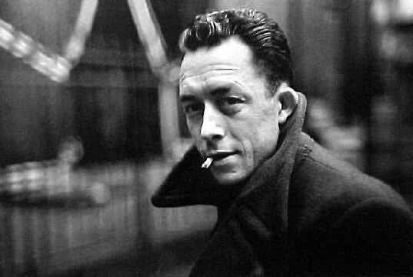
Albert Camus

Slide 6
francouzský spisovatel
narozen v roce 1913 v Alžírsku
otec zahynul v 1. sv. válce, matka neslyšící, on trpěl tuberkulózou
byl členem odbojové skupiny Vombat
1957 - získal Nobelovu cenu za literaturu
1960 - narazil autem do stromu a na místě zemřel

Slide 7
Základní myšlenky
Svoboda jiného je hranicí mé svobody.
Mám zodpovědnost za sebe i za druhé.
Mezní situace – smrt někoho blízkého, pocity viny a studu
Člověk přichází na svět, existuje, učiní se tím, čím se sám učinit chce.
Jsme vrženi do světa, aniž jsme chtěli.
Život je absurdní.
Jedinou možností je sebevražda.

Slide 8
Romány
Cizinec (1942)
Mýtus o Sisyfovi (1942)
Mor (1947)
Člověk revoltující (1951)
Pád (1956)

Slide 9
Cizinec (1942)
Alžírsko 1. pol. 20. st.
hlavní hrdina - Mersault
úvahy o vině a nevině, trestu a smrti

Slide 10
Otázky k textu
Jak se hrdina cítí v cele?
Co by chtěl v této chvíli vědět?
Znal otce?
Co se o jeho otci a matce dozvíme?
Jakým způsobem má být popraven?
Jaké přirovnání použije, když mluví o svém dechu?
Koho odmítl přijmout?
Na koho myslí před popravou?
S jakou myšlenkou se hrdina už smířil?

Slide 11
Použité zdroje
Albert Camus. In Wikipedia : the free encyclopedia [online]. St. Petersburg (Florida) : Wikipedia Foundation, 27.4.2005, last modified on 28.10.2011 [cit. 2011-11-20]. Dostupné z WWW: <http://cs.wikipedia.org/wiki/Albert_Camus>.
Existencialismus. In Wikipedia : the free encyclopedia [online]. St. Petersburg (Florida) : Wikipedia Foundation, 23.4.2005, last modified on 28.10.2011 [cit. 2011-11-20]. Dostupné z WWW: <http://cs.wikipedia.org/wiki/Existencialismus>.
Obrázky [cit. 20. 11. 2011] http://johngushue.typepad.com/photos/uncategorized/2008/09/01/albert_camus_with_cigarette.jpg
http://www.antikvariat-praha.cz/images/Foto/beletrie/105807.jpg

